Slide 1


Herramienta Automatizada para la Ingeniería de Requisitos
EQUIPO A: DÍAZ STEVEN · ESCUDERO MARÍA · MERA ERICK · MESÍAS JHON
Junio 2026

Slide 2

¿QUÉ VEREMOS HOY?
3
11
¿QUÉ ES REQVIEW?
VENTAJAS Y LIMITACIONES
5
13
RELACIÓN CON IR
APLICACIÓN AL CASO DE ESTUDIO
7
15
FUNCIONALIDADES PRINCIPALES
DEMO - PRÁCTICA
9
16
ESTRUCTURA DE TRABAJO
CONCLUSIONES

Slide 3

Sección 01
¿QUÉ ES REQVIEW?

Slide 4
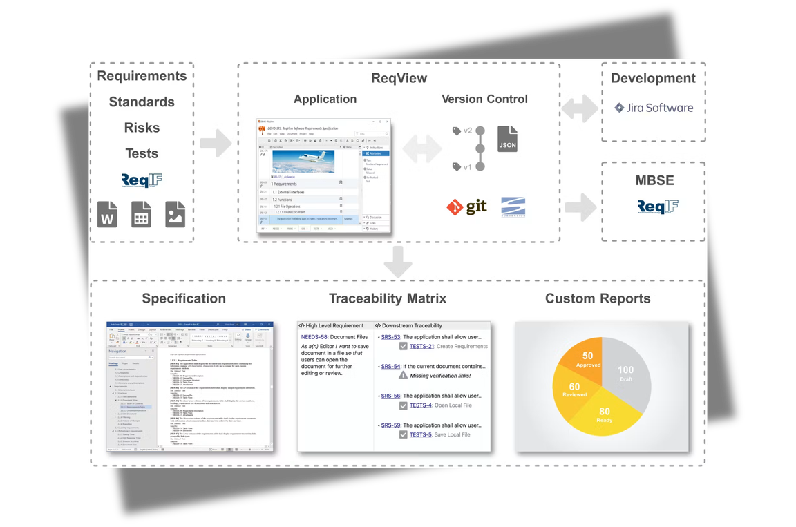

¿QUÉ ES REQVIEW?
GESTIÓN DE REQUISITOS
ReqView es una herramienta especializada para gestionar requisitos de software y sistemas. Su función principal es convertir requisitos dispersos en información organizada, trazable y controlada durante el desarrollo del proyecto.

Slide 5
Sección 02
RELACIÓN CON IR

Slide 6
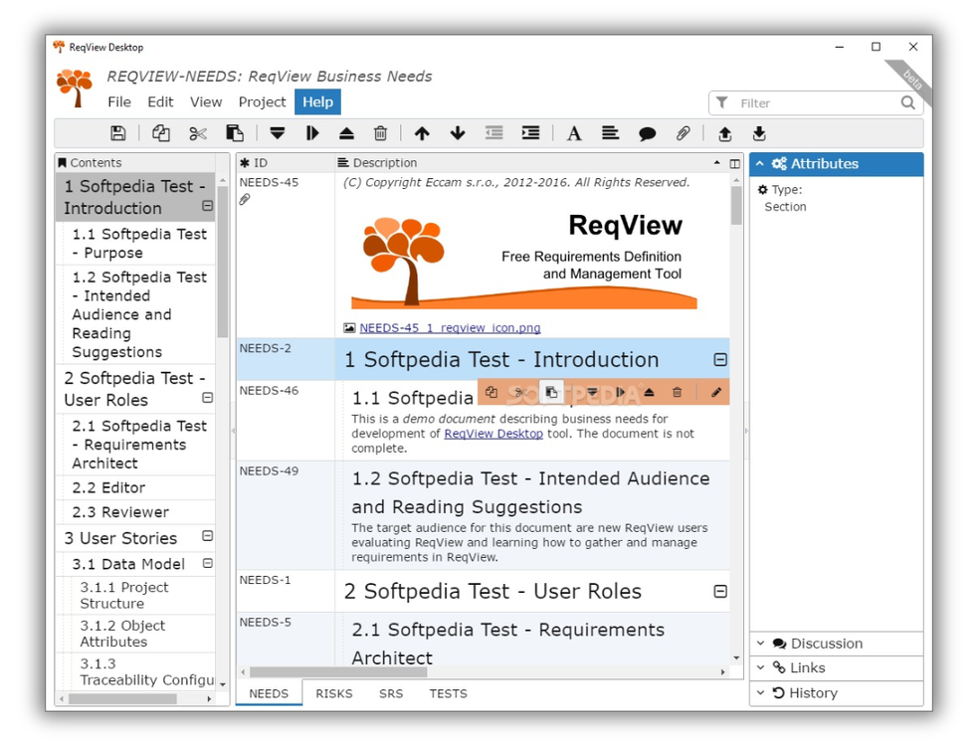
RELACIÓN CON INGENIERÍA DE REQUERIMIENTOS
¿QUÉ COSAS PUEDE HACER REQVIEW?
En Ingeniería de Requerimientos, ReqView ayuda a documentar, clasificar, validar y seguir requisitos, sin reemplazar al analista.

Slide 7
Sección 03
FUNCIONALIDADES PRINCIPALES

Slide 8
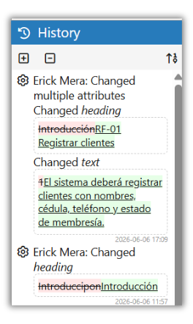
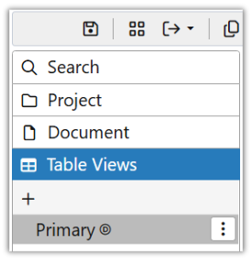
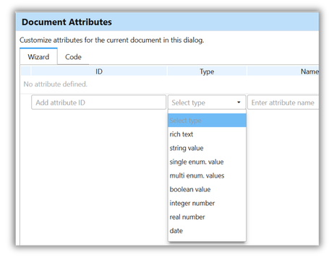
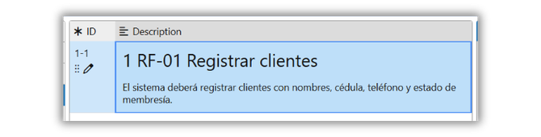

FUNCIONALIDADES PRINCIPALES
¿QUÉ COSAS PUEDE HACER REQVIEW?
Objetos de requisito
Documentos estructurados
Atributos personalizados
Historial de cambios

Slide 9
Sección 04
ESTRUCTURA DE TRABAJO

Slide 10

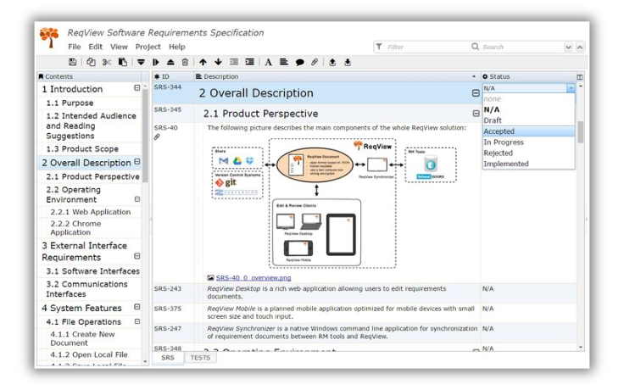
ESTRUCTURA DE TRABAJO
¿CÓMO ORGANIZA REQVIEW EL PROYECTO POR DENTRO?
ReqView organiza el trabajo mediante una estructura jerárquica: proyecto, documento y objetos.
Esto permite construir una ERS desde cero, ordenando necesidades, requisitos y pruebas dentro de un mismo repositorio.

Slide 11
Sección 05
VENTAJAS Y LIMITACIONES

Slide 12


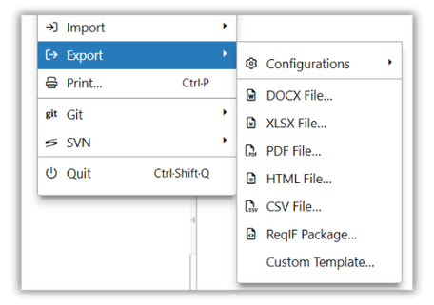
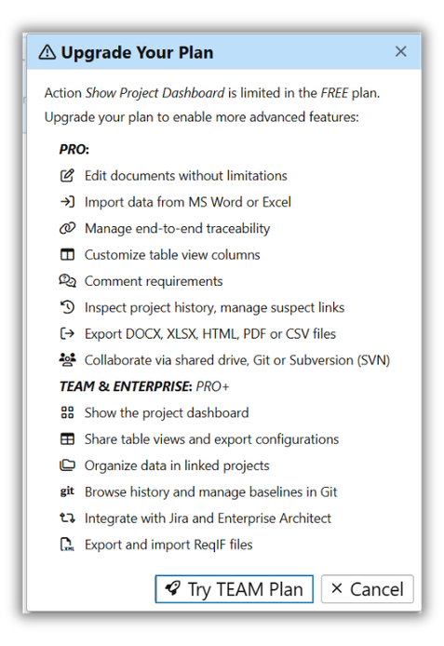
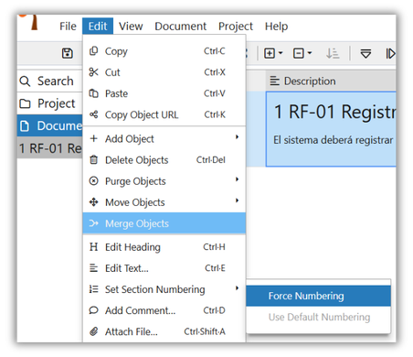
VENTAJAS Y LIMITACIONES
VENTAJAS
Orden y trazabilidad.
Atributos y filtros.
Historial de cambios.
Exportación de reportes.
LIMITACIONES
Funciones avanzadas de pago.
Plantillas limitadas.
Configuración manual.
No corrige malos requisitos.

Slide 13
Sección 06
COMPARATIVA DE FUNCIONALIDADES

Slide 14
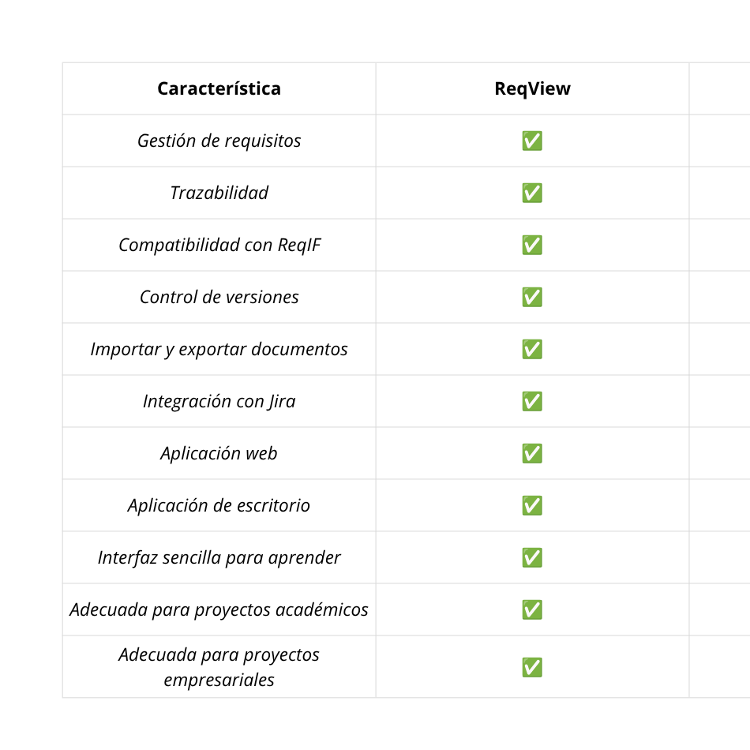
COMPARATIVA DE FUNCIONALIDADES

Slide 15
Sección 07
APLICACIÓN AL PROYECTO FIN DE CURSO

Slide 16
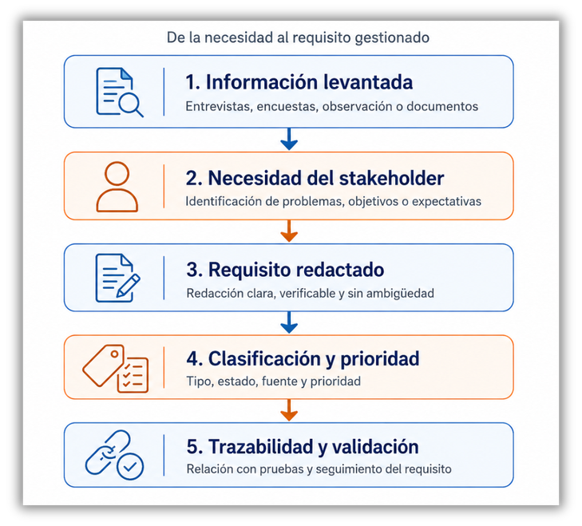
APLICACIÓN AL PFC - SGG
DEL LEVANTAMIENTO DE INFORMACIÓN A REQVIEW
La información de la elicitación no se copia literalmente. Se analiza la necesidad del stakeholder y se redacta un requisito claro, verificable y clasificable. Luego, se gestiona con atributos, prioridad, estado y trazabilidad.
DE UNA NECESIDAD EXPRESADA A UN REQUISITO CONTROLADO

Slide 17
Sección 08
DEMO - PRÁCTICA

Slide 18
Sección 09
CONCLUSIONES

Slide 19
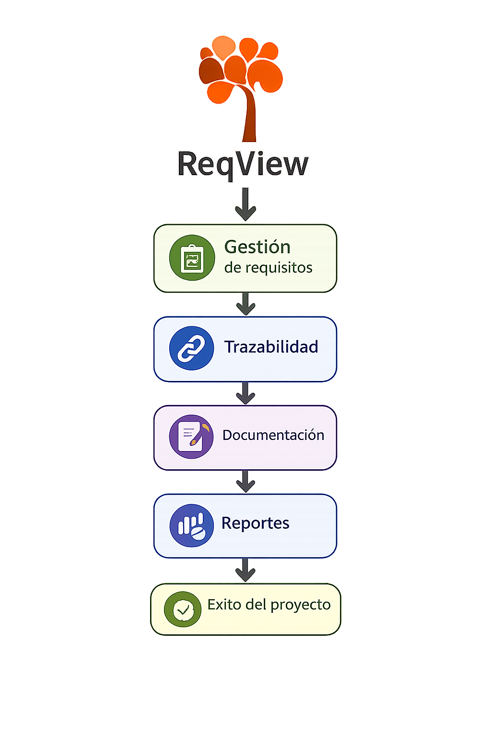

CONCLUSIONES
Umar y Lano, muestran que la automatización constituye una línea activa de investigación en la Ingeniería de Requisitos.
La trazabilidad representa una característica importante en la gestión de requisitos
Su interfaz sencilla ayuda a que los equipos documenten y actualicen información de manera ordenada.
La selección de una herramienta dependerá de las características y necesidades de cada proyecto.

Slide 20
¡MUCHAS GRACIAS POR SU ATENCIÓN!

